Slide 1
1.1.2 程序框图与算法 的基本逻辑结构
第二课时

Slide 2
问题提出
1.用程序框、流程线及文字说明来表示算法的图形称为程序框图，它使算法步骤显得直观、清晰、简明.其中程序框有哪几种基本图形？它们表示的功能分别如何？
终端框 （起止框）
输入、输出框
处理框 （执行框）
判断框
流程线

Slide 3
2.顺序结构是任何一个算法都离不开的基本逻辑结构，在一些算法中，有些步骤只有在一定条件下才会被执行，有些步骤在一定条件下会被重复执行，这需要我们对算法的逻辑结构作进一步探究.

Slide 4
条件结构与循环结构

Slide 5
条件结构

Slide 6
知识探究（一）：算法的条件结构
思考1:在某些问题的算法中，有些步骤只有在一定条件下才会被执行，算法的流程因条件是否成立而变化.在算法的程序框图中，由若干个在一定条件下才会被执行的步骤组成的逻辑结构，称为条件结构，用程序框图可以表示为下面两种形式：

Slide 7
否
否
满足条件？
满足条件？
是
是
步骤A
步骤B
步骤A
你如何理解这两种程序框图的共性和个性？

Slide 8
思考2:判断“以任意给定的3个正实数为三条边边长的三角形是否存在”的算法步骤如何设计？
第一步，输入三个正实数a，b，c.
第二步，判断a+b>c，b+c>a，c+a>b是否同时成立.若是，则存在这样的三角形；否则，不存在这样的三角形.
思考3:你能画出这个算法的程序框图吗？

Slide 9
开始
输入a，b，c
a+b>c，b+c>a，c+a>b是否同时成立？
否
是
不存在这样的三角形
存在这样的三角形
结束

Slide 10
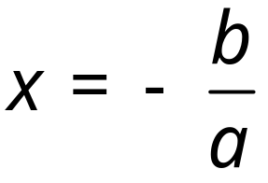
知识探究（一）：多重条件结构的程序框图
思考1:解关于x的方程ax+b=0的算法步骤如何设计？
第一步，输入实数a，b.
第二步，判断a是否为0.若是，执行第三步；否则，计算 ，并输出x，结束算法.
第三步，判断b是否为0.若是，则输出“方程的解为任意实数”；否则，输出“方程无实数解”.

Slide 11
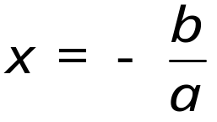
思考2:该算法的程序框图如何表示？
开始
输入a，b
是
否
a=0？
b=0？
否
是
输出“方程的解为任意实数”
输出“方程无实数根”
输出x
结束

Slide 12
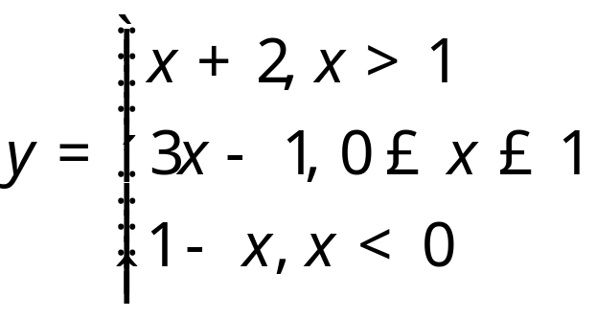
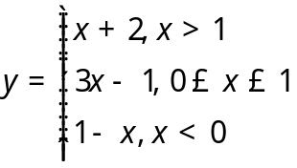
思考3：你能画出求分段函数
的值的程序框图吗？
开始
思考3：你能画出求分段函数
输入x
否
否
x>1？
的值的程序框图吗？
x≥0？
是
是
y=x+2
y=3x-1
y=1-x
输出y
结束

Slide 13
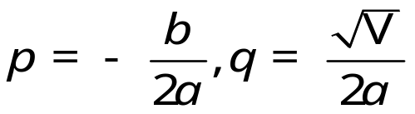
理论迁移
例 设计一个求解一元二次方程ax²+bx+c=0的算法，并画出程序框图表示.
算法分析：
第一步，输入三个系数a，b，c.
第二步，计算△=b²-4ac.
第三步，判断△≥0是否成立.若是，则计 算 ；否则，输出“方程没有实数根”，结束算法.
第四步，判断△=0是否成立.若是，则输出 x₁=x₂=p，否则，计算x₁=p+q，x₂=p-q， 并输出x₁，x₂.

Slide 14

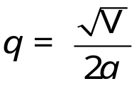
程序框图：
开始
输入a，b，c
△= b²-4ac
否
△≥0？
是
是
△=0？
否
x₁=p+q
x₂=p-q
输出“方程没有实数根”
输出x₁=x₂=p
输出x₁，x₂
结束

Slide 15
循环结构

Slide 16
知识探究（二）：算法的循环结构
思考1:在算法的程序框图中，由按照一定的条件反复执行的某些步骤组成的逻辑结构，称为循环结构，反复执行的步骤称为循环体，那么循环结构中一定包含条件结构吗？

Slide 17
思考2:某些循环结构用程序框图可以表示为：
在执行了一次循环体后，对条件进行判断，如果条件不满足，就继续执行循环体，直到条件满足时终止循环.
循环体
否
满足条件？
是
这种循环结构称为直到型循环结构，你能指出直到型循环结构的特征吗？

Slide 18
思考3:还有一些循环结构用程序框图可以表示为：
在每次执行循环体前，对条件进行判断，如果条件满足，就执行循环体，否则终止循环.
循环体
是
满足条件？
否
这种循环结构称为当型循环结构，你能指出当型循环结构的特征吗？

Slide 19
思考4:计算1+2+3+…+100的值可按如下过程进行：
第1步，0+1=1.
第2步，1+2=3.
第3步，3+3=6.
第4步，6+4=10.
……
第100步，4950+100=5050.
我们用一个累加变量S表示每一步的计算结果，即把S+i的结果仍记为S，从而把第i步表示为S=S+i，其中S的初始值为0，i依次取1，2，…，100，通过重复操作，上述问题的算法如何设计？

Slide 20
第一步，令i=1，S=0.
第二步，计算S+i，仍用S表示.
第三步，计算i+1，仍用i表示.
第四步，判断i>100是否成立.若是，则输出S，结束算法；否则，返回第二步.

Slide 21
思考5:用直到型循环结构，上述算法的程序框图如何表示？
开始
i=1
S=0
S=S+i
i=i+1
i>100？
否
是
输出S
结束

Slide 22
思考6:用当型循环结构，上述算法的程序框图如何表示？
开始
i=1
S=0
i=i+1
S=S+i
是
i≤100？
否
输出S
结束

Slide 23
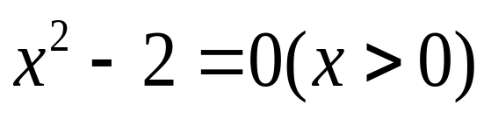
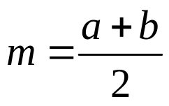
知识探究（二）：混合逻辑结构的程序框图
思考1：用“二分法”求方程 的近似解的算法如何设计？
第一步，令f(x)=x²-2，给定精确度d.
第二步，确定区间[a，b]，满足f(a)·f(b)<0.
第三步，取区间中点 .
第四步，若f(a)·f(m)<0，则含零点的区间为[a，m]；否则，含零点的区间为[m，b].将新得到的含零点的区间仍记为[a，b].
第五步，判断[a，b]的长度是否小于d或f(m)是否等于0.若是，则m是方程的近似解；否则，返回第三步.

Slide 24
思考2:该算法中哪几个步骤可以用顺序结构来表示？这个顺序结构的程序框图如何？
f(x)=x²-2
输入精确度d
和初始值a，b

Slide 25
思考3:该算法中第四步是什么逻辑结构？这个步骤用程序框图如何表示？
否
f(a)f(m)<0?
是
a=m
b=m

Slide 26
思考4:该算法中哪几个步骤构成循环结构？这个循环结构用程序框图如何表示？
第三步
第四步
否
|a-b|<d或f(m)=0?
是
输出m

Slide 27

思考5:根据上述分析，你能画出表示整个算法的程序框图吗？
开始
f(x)=x²-2
输入精确度d
和初始值a，b
否
f(a)f(m)<0?
是
a=m
b=m
否
|a-b|<d或f(m)=0?
是
输出m
结束

Slide 28
知识探究（三）：程序框图的阅读与理解
考察下列程序框图：
开始
n=1
S=0
n=n+1
S=S-n×n
S=S+n×n
是
是
否
n≤100？
n是偶数?
否
输出S
结束

Slide 29
思考1:怎样理解该程序框图中包含的逻辑结构？
开始
n=1
S=0
n=n+1
S=S-n×n
S=S+n×n
是
是
否
n≤100？
n是偶数?
否
输出S
结束

Slide 30
思考2:该程序框图中的循环结构属于那种类型？
开始
n=1
S=0
n=n+1
S=S-n×n
S=S+n×n
是
是
否
n≤100？
n是偶数?
否
输出S
结束

Slide 31
思考3:该程序框图反映的实际问题是什么？
开始
n=1
S=0
n=n+1
S=S-n×n
S=S+n×n
是
是
否
n≤100？
n是偶数?
否
输出S
求1²-2²+3²-4²+…+99²-100²的值.
结束

Slide 32
例2 某工厂2005年的年生产总值为200万元，技术革新后预计以后每年的年生产总值都比上一年增长5%.设计一个程序框图，输出预计年生产总值超过300万元的最早年份.
算法分析：
第一步， 输入2005年的年生产总值.
第二步，计算下一年的年生产总值.
第三步，判断所得的结果是否大于300. 若是，则输出该年的年份； 否则，返回第二步.

Slide 33
循环结构：
（1）循环体：设a为某年的年生产总值，t为年生产总值的年增长量，n为年份，则t=0.05a，a=a+t，n=n+1.
（2）初始值：n=2005，a=200.
（3）控制条件：当“a>300”时终止循环.

Slide 34
程序框图：
开始
n=2005
a=200
t=0.05a
a=a+t
n=n+1
否
a>300？
是
输出n
结束

Slide 35
小结作业
条件结构和循环结构的基本特征：
（1）程序框图中必须有两个起止框，穿插输入、输出框和处理框，一定有判断框.
（2）循环结构中包含条件结构，条件结构中不含循环结构.
（3）条件结构和循环结构的程序框图各有两种形式，相互对立统一.

